Slide 1
현장소방활동 안전사고 사례
종로소방서
(세종로119안전센터)

Slide 2
사고 발생 개요
화재발생일시 : 2004.04. 14. 11:10
현장 상황
용산구 용산동 2가 야외극장 무대부에서
화재 발생
당일 각종훈련 및 이륜순찰 점검 등으로
출동인원 부족상황에서 화재수보로 펌프차
대원(팀장1,운전원1,경방신규직원1) 화재출동함
사고개요 : 관창수가 없는 상황에서 팀장이 관창수 및 지휘관 역할까지 동시에 하여, 65mm 수관전개, 방수개시 무전을 하였으나 바로 방수가 되지 않아 재무전 및 관창 임의조작중 갑작스런 방수 개시되어 관창보조인 신규직원이 방수압을 견디지 못하고 놓쳐서 현장 벗어나려고 하던중 쓰고 있던 헬멧에 관창이 부딪혀 관창 박살나며 신규직원은 머리 타박상 및 열상을 입은 사고

Slide 3
사고 발생 요인
- 출동인원 부족
- 성급한 현장대응
- 차량조작능력 미숙
- 신규대원의 현장대응능력 부족

Slide 4
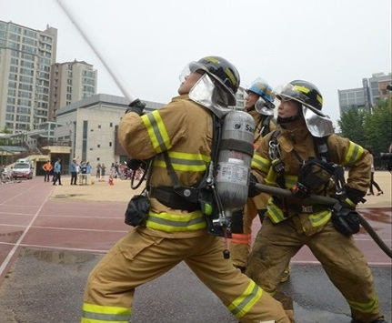
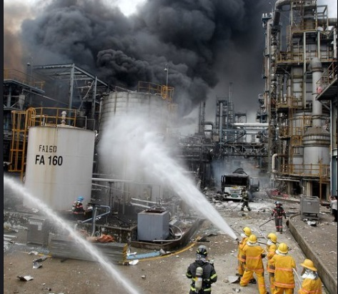
출동인원 반드시 확보 안전!안전!안전!

Slide 5
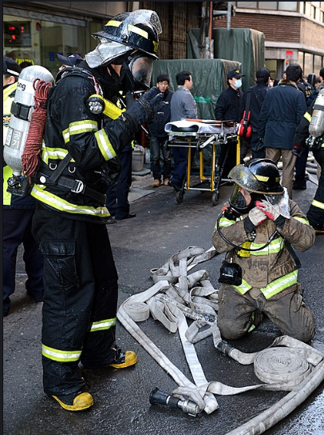
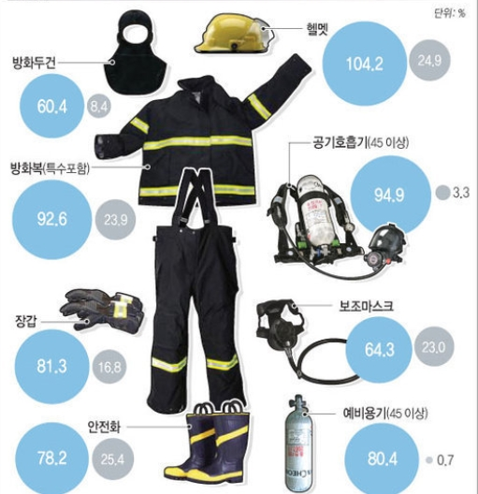
안전장구 철저히 착용 안전!안전!안전!
귀찮고 무거워도 최소한의 보호 장비는 반드시!

Slide 6
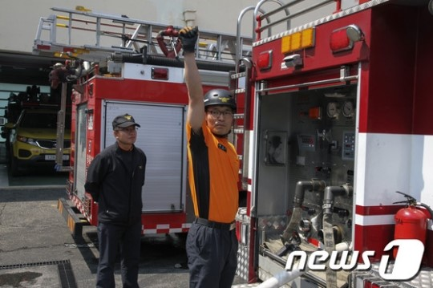
차량 조작능력 숙달 안전!안전!안전!

Slide 7
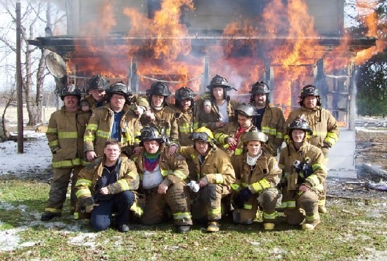
침착한 현장대응 안전!안전!안전!

Slide 8
우리는 어떻게 해야 하는가?
최소출동인원을 반드시 확보!!!
안전장구 철저히 착용 !!!
침착한 현장 대응!!!
차량조작능력 및 관창조작능력 숙달!!!
신규직원 현장대응능력 향상!!!

Slide 9








